Slide 1

HOOFDSTUK IX
Thermodynamische functies en vergelijkingen

Slide 2

9.1 Enthalpie en het smoorproces
pomp
P_{i} V_{i}
hoge druk P_{i}
lage druk P_{f}
P_{f} V_{f}
T
inversiepunt
T_{H}
T_{K}
T’_{H}
P
f₅
f₄
f₃
f₆
f₂
1
4
f₇
f₁
Q_{H}
5
T_{H}
f₈
i
|W|
T’_{H}
2
Q_{K}
3
T_{K}
V
P

Slide 3
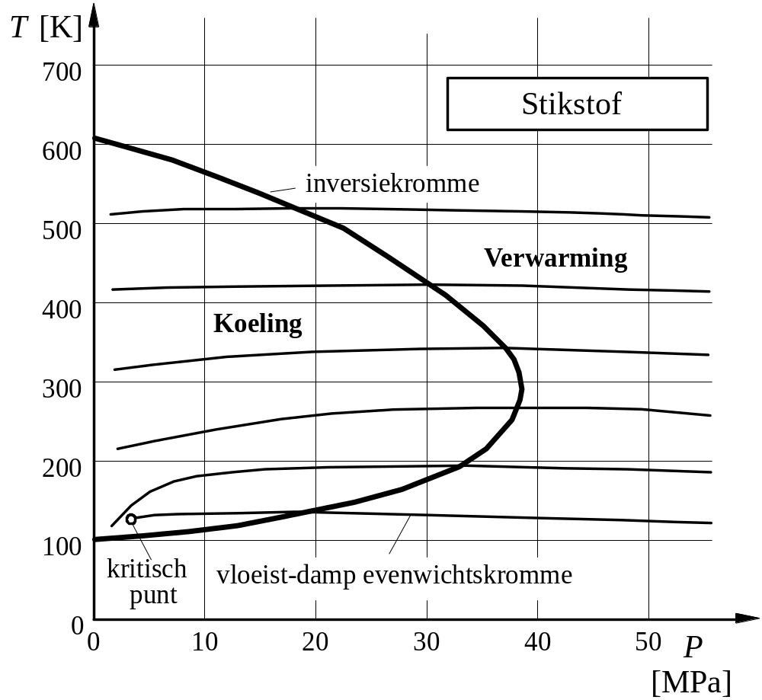
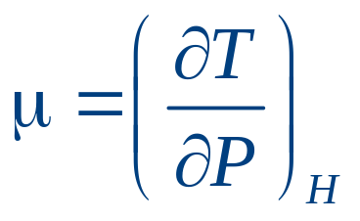
helling
Joule-
Kelvin-
coëfficiënt

Slide 4
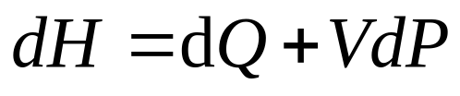
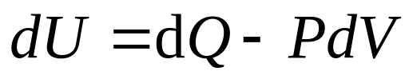
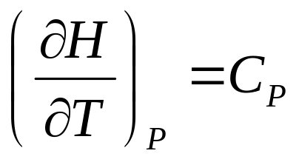
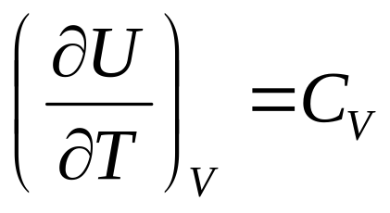
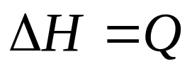
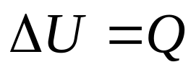
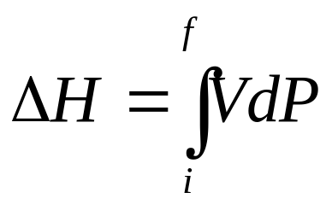
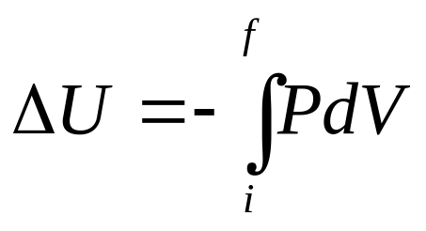
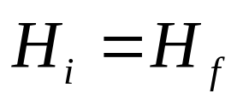
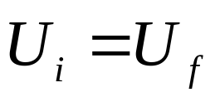
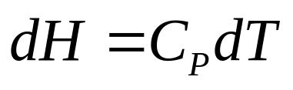
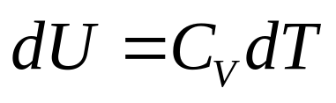
Enthalpie
Inwendige energie
isobaar proces
isochoor proces
adiabatisch proces
adiabatisch proces
smoorproces:
vrije expansie:
ideaal gas:
ideaal gas:

Slide 5
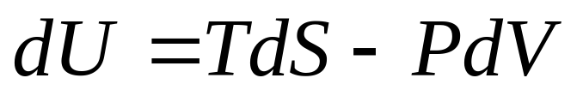
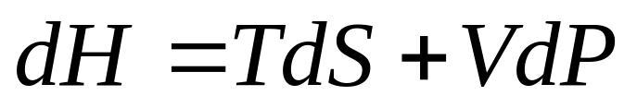
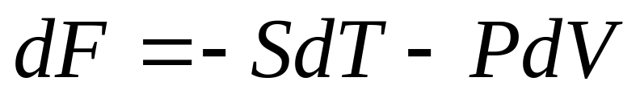
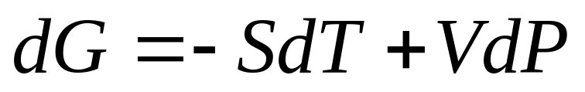
Dus : hier hebben we 3 extra toestandsveranderlijken gevonden :H, F en G

Slide 6
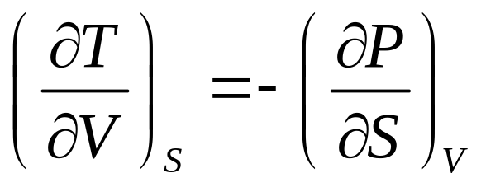


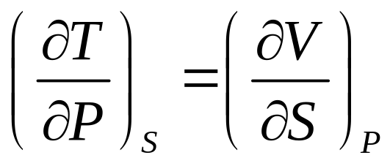
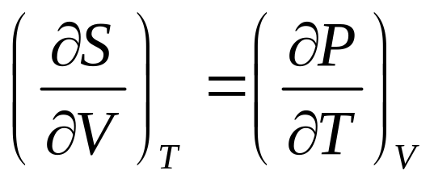
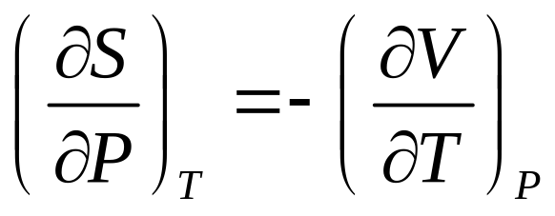
Eerste wet + definities → 4 differentiële basisvergelijkingen
voor reversibele processen
U(S,V)
H(S,P)
F(T,V)
G(T,P)
Kunnen heel erg handig zijn om ‘lastige’ partiële afgeleiden te omzeilen en door de veel handelbaardere variant uit te rekenen
Maxwellvergelijkingen
bij evenwichtstoestanden

Slide 7
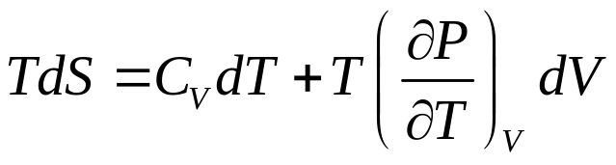
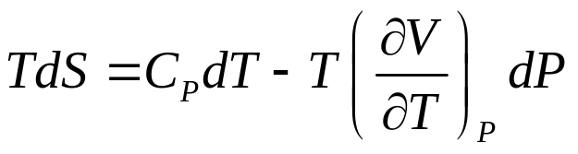
TdS vergelijkingen

Slide 8
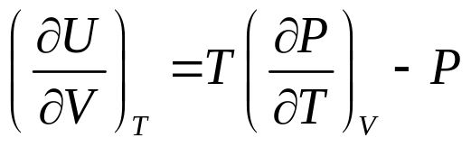
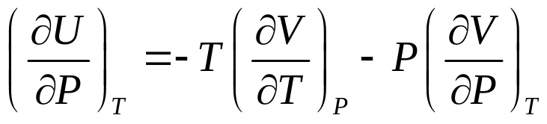
Energievergelijkingen

Slide 9
3.1 PV-diagram van een zuivere stof
1 kg water - 367 K (94°C) - 2 m³
K
Isotherm samendrukken
P
gas
vloeistof
vloeistofverzadigingslijn
dampverzadigingslijn
damp
isothermen
C :verzadigde
vloeistof
vast
vloeistof + damp
B : damp verzadigd
A
tripellijn
vast + damp
V

Slide 10
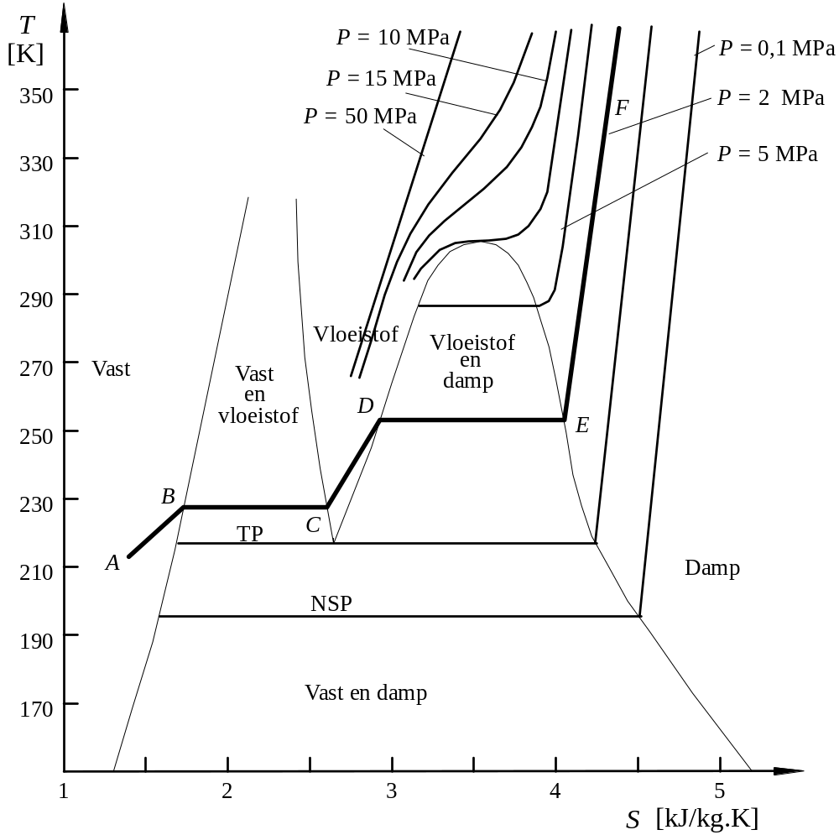
Ver-
dampings-
warmte
L_{V}
smelt-
warmte
L_{S}
L_{S}
L_{V}
sublimatiewarmte
L_{Sub}
L_{Sub}
CO₂

Slide 11
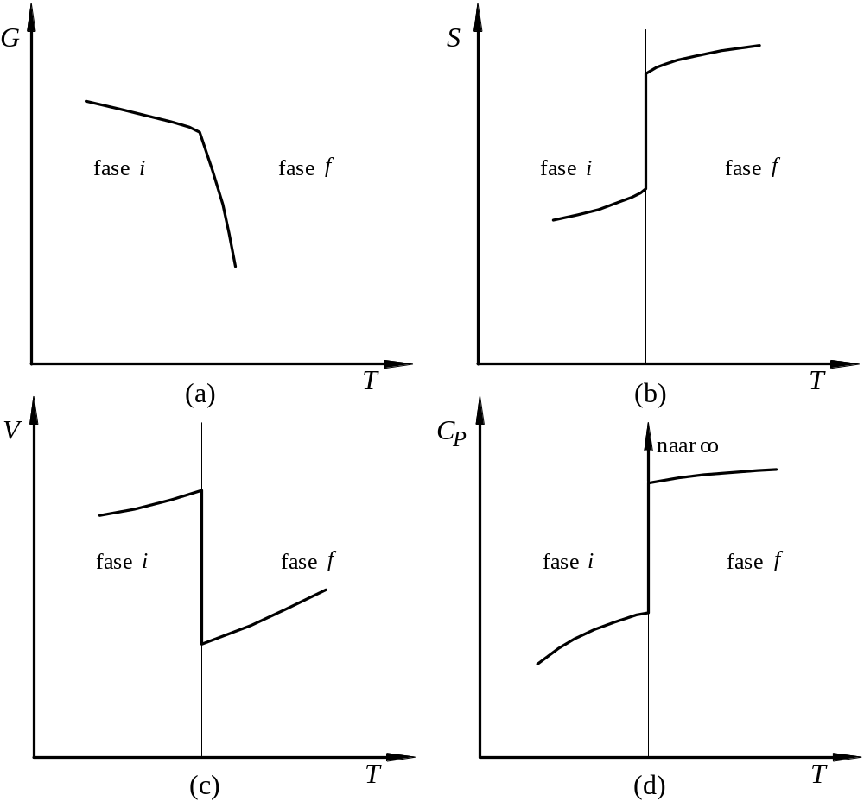
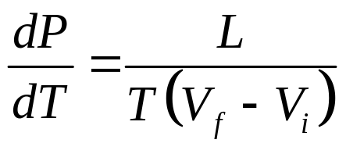
1ste orde fase-transities (zoals verdampen, smelten, sublimeren …)
Helling van de lijn die de fase-overgang beschrijft in een PT diagram

Slide 12
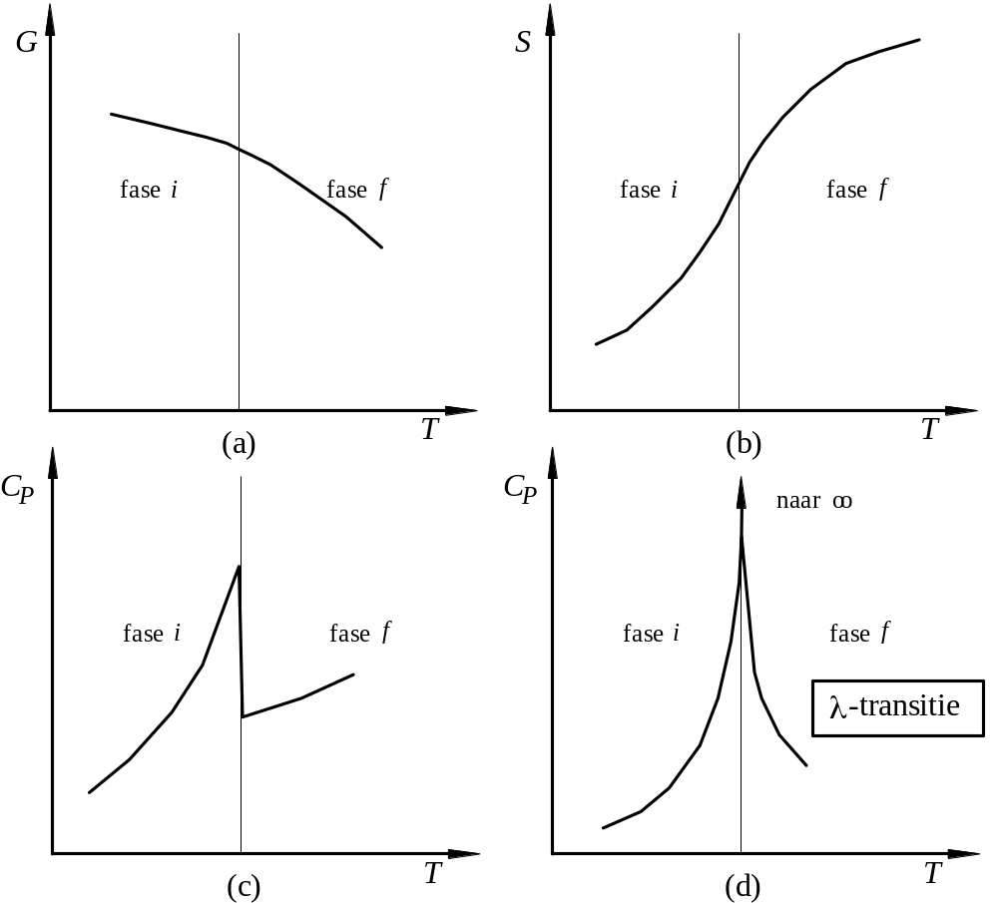
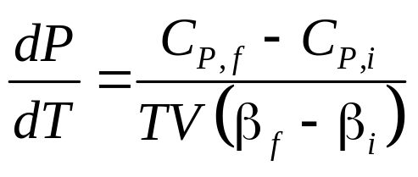
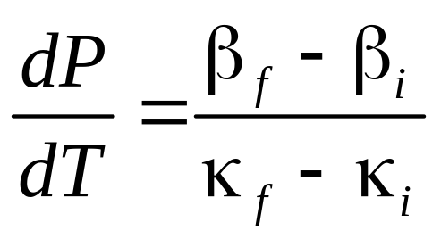
2de orde fase-transities

